Slide 1
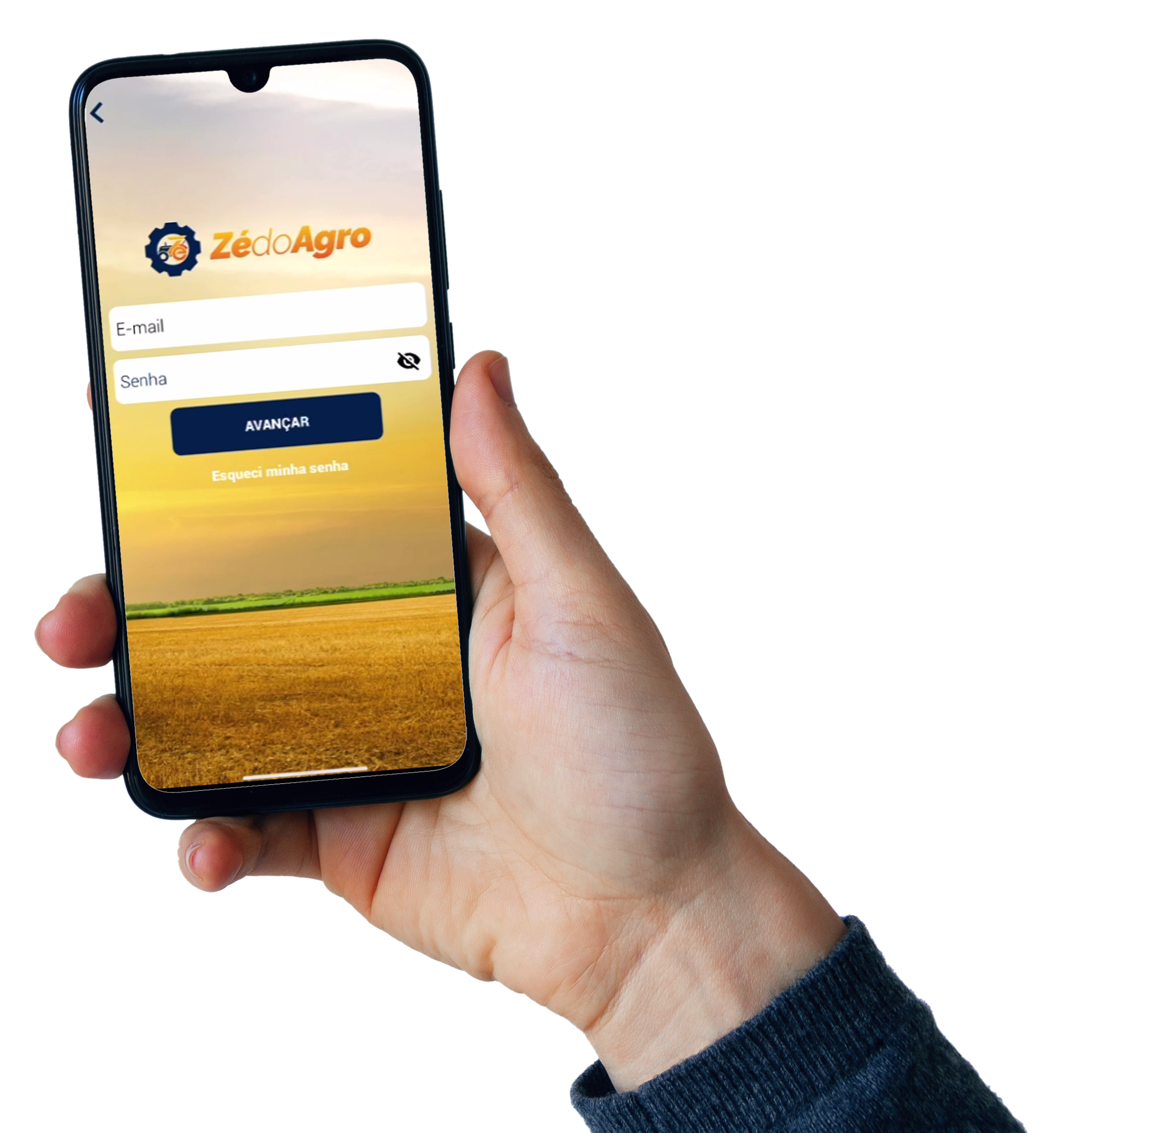
ZÉ DO AGRO:
O APP PARA A SUA
LOJA VENDER MAIS!
O app que conecta você lojista direto
ao mundo agro!

Slide 2
O APP DE
SERVIÇOS E
COTAÇÕES
NO CAMPO

Slide 3
O APLICATIVO
O “Zé do Agro” é um aplicativo para interligar agricultores, mecânicos e lojas de peças.
Por meio dele o produtor encontra agilidade na disponibilização e fechamento de cotação para substituição de peças e consertos de tratores e máquinas.

Slide 4
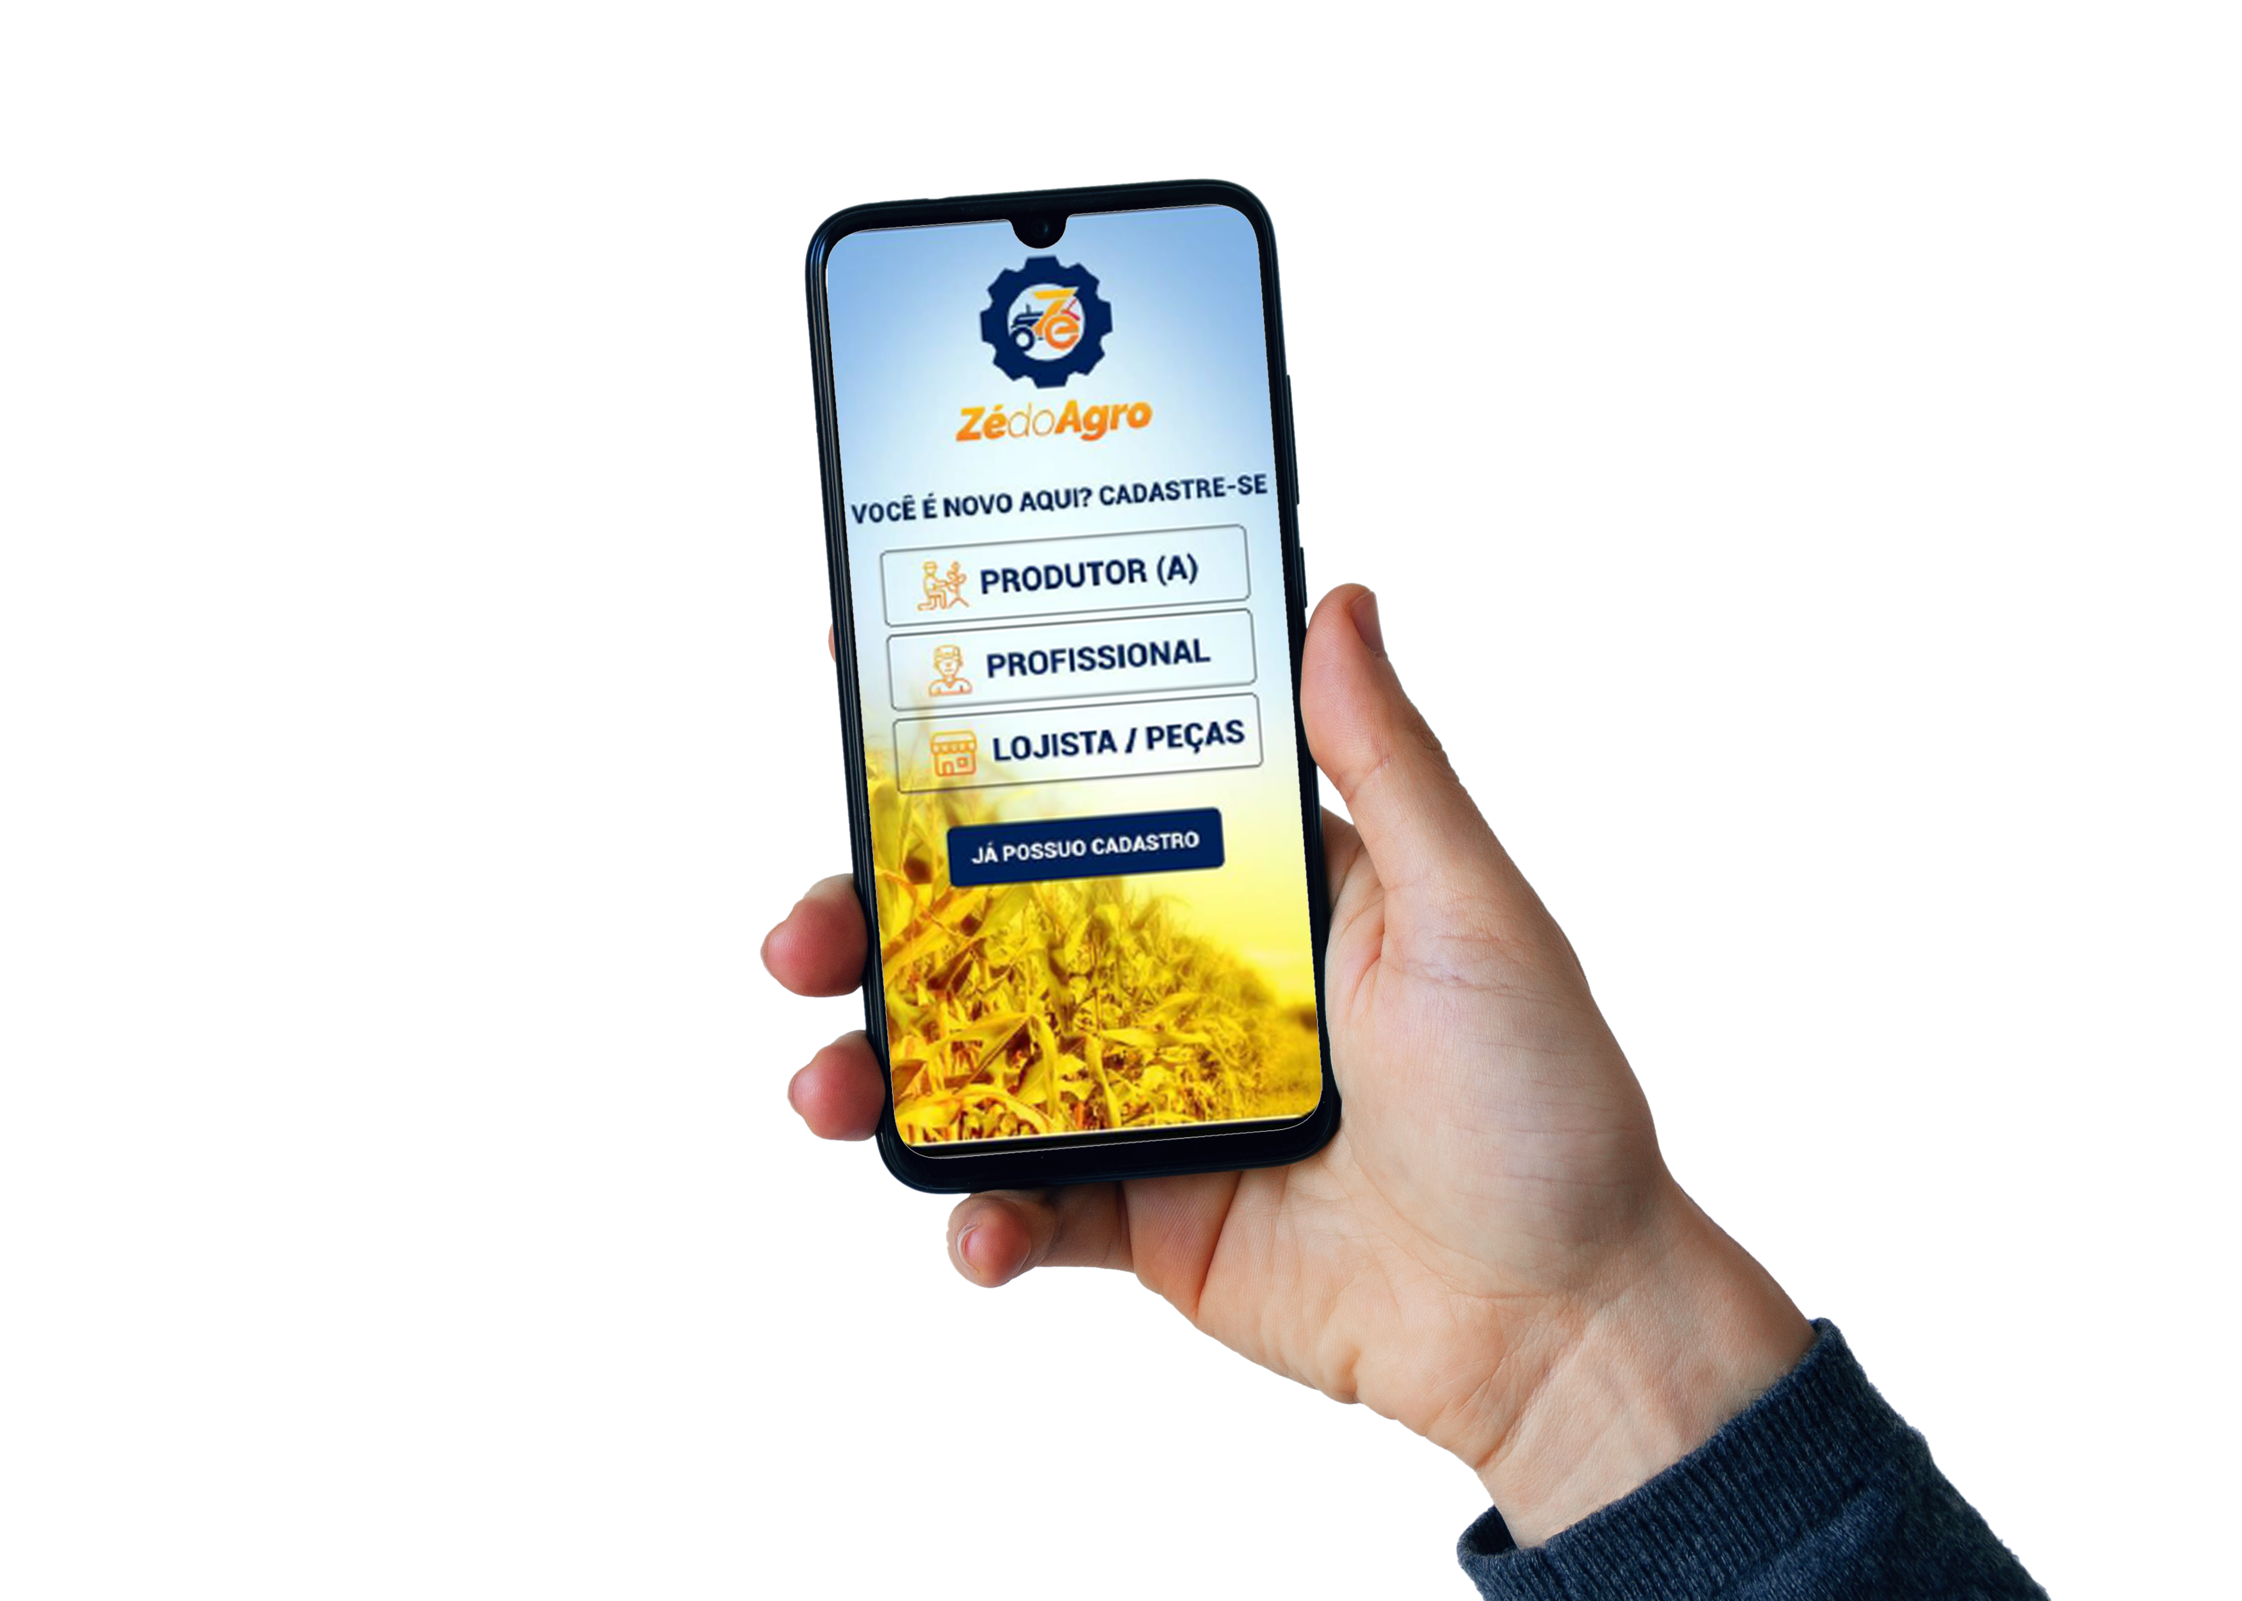
A OPORTUNIDADE $
QUE FALTAVA PARA
A SUA LOJA!

Slide 5
Mais uma possibilidade de vendas gerando a agilidade que o nosso agro tanto precisa
Chances reais de ajudar o agro e adquirir novos clientes
Oportunidade de tornar sua loja mais popular no mundo agro

Slide 6
VENDA MAIS
SEM INVESTIR!
O Zé do Agro é o canal que possibilita você lojista a vender mais, gerando a velocidade que o seu publico necessita!
Olha que prático! Você instala o app gratuitamente e, de maneira fácil, após a aprovação do cadastro você poderá receber varias cotações de produtores, mecânicos e oficinas do agro que precisam de comprar peças.
E o que é melhor: através do seu celular ou desktop você responderá as cotações com facilidade, comodidade e segurança.

Slide 7
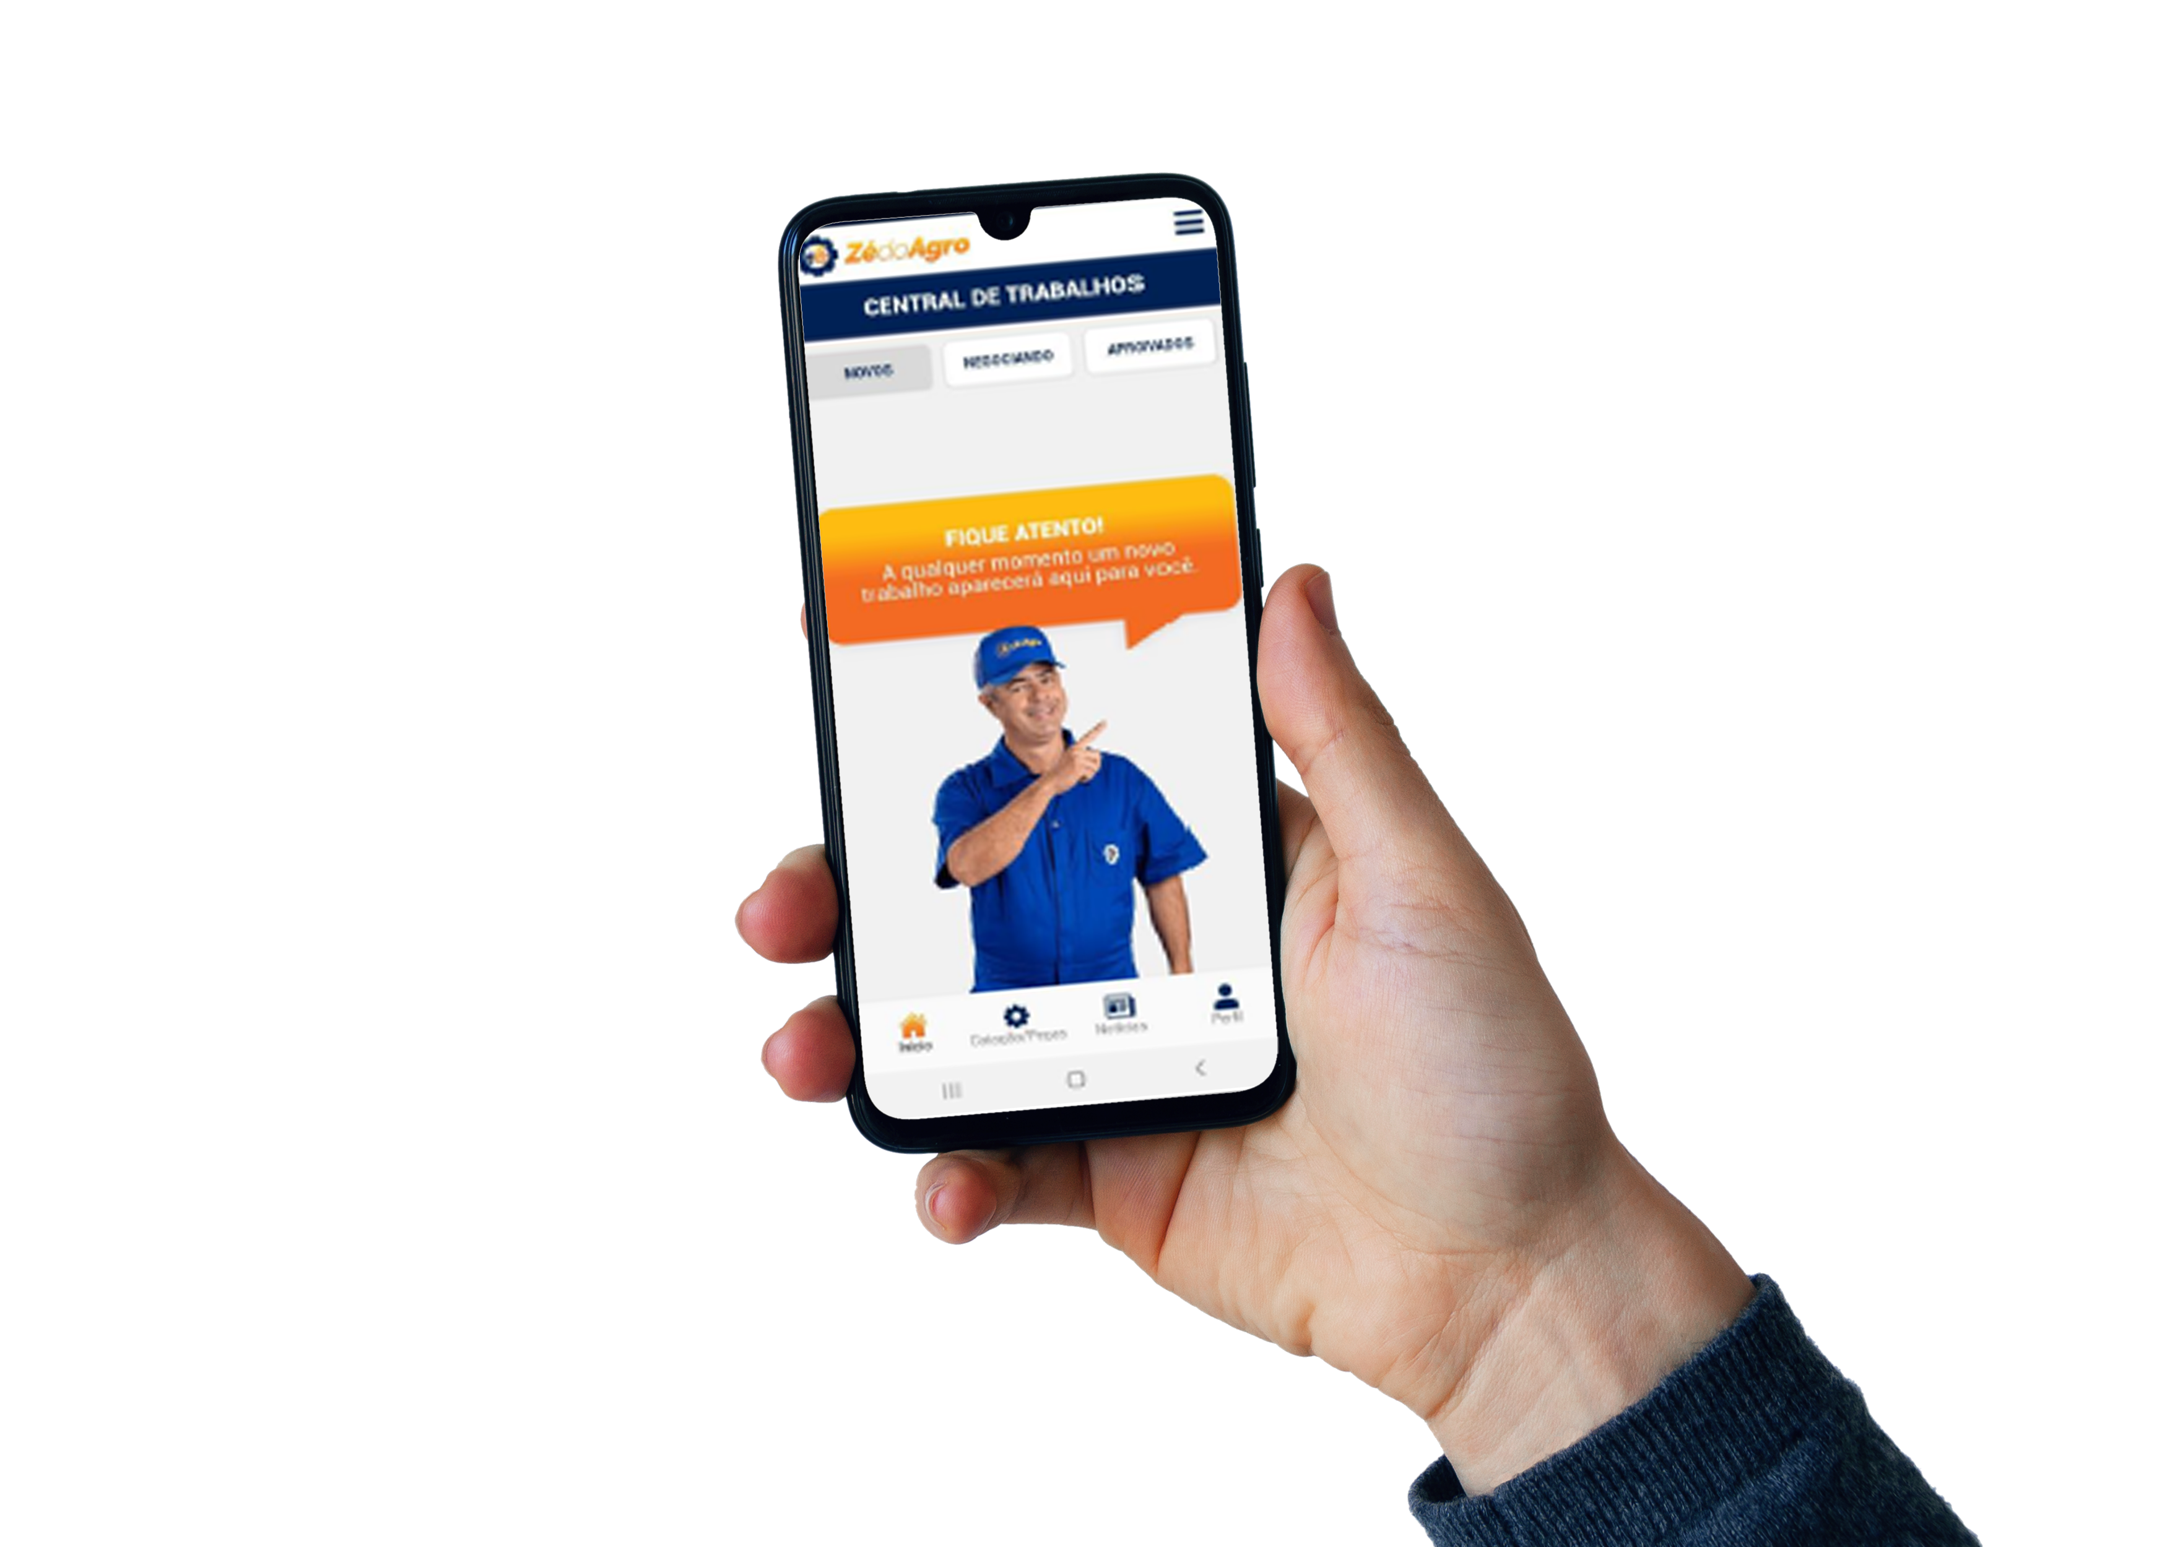
VANTAGENS
INCRÍVEIS
Nossos usuários irão ate você no momento ou não de necessidade;
A presença no App fortalece a sua marca junto ao seu público;
É o Zé do Agro criando um ambiente de conexão entre os usuários;
Aumentamos a presença digital da sua empresa e você entrar de vez na era das vendas online.

Slide 8
Basta baixar o aplicativo
Preencher o cadastro
Incluir documentos que comprovem a sua atividade
(para garantir o profissionalismo)
VEJA COMO
É SIMPLES!

Slide 9
Pronto!
Em poucos passos seu canal de vendas
já estará a disposição de seus clientes

